Slide 1
Реализация образовательного казачьего компонента в 2018 – 2019 учебном году в МДОБУ д/с № 11

Slide 2
Герб и флаг Амурских казаков

Slide 3
Президент Российской Федерации В. В. Путин о казачестве: «История казачества связана с верным служением Родине. Казак всегда был государственным человеком, тружеником, воином, защищающим интересы Отечества. За последние годы много сделано для возрождения казачества, его вековых традиций и самобытной культуры. Уже сегодня можно уверенно констатировать, что российское казачество возродилось, сформировалось как движение, способное решать серьезные и значимые для страны задачи. Российское казачество, сочетая исторические, традиционные формы самоуправления с современными демократическими нормами, с особым укладом жизни и своими обычаями, вносит весомый вклад в строительство новой России».

Slide 5
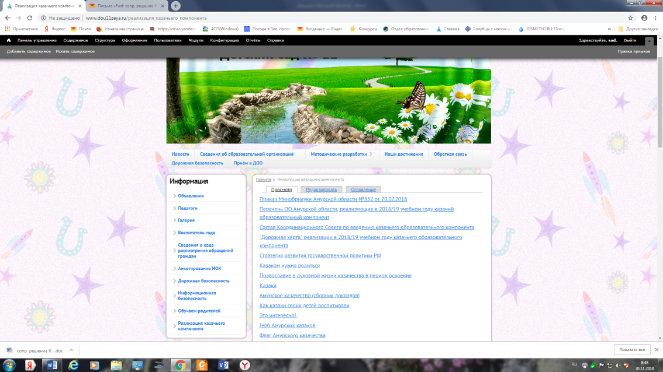

Slide 6
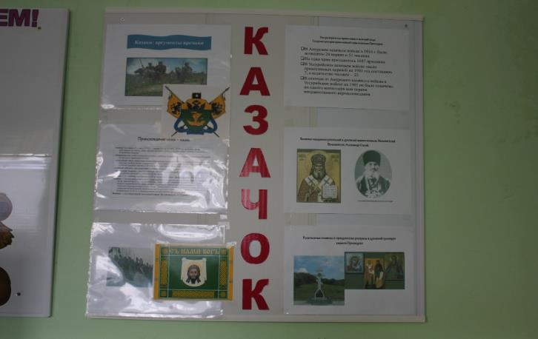
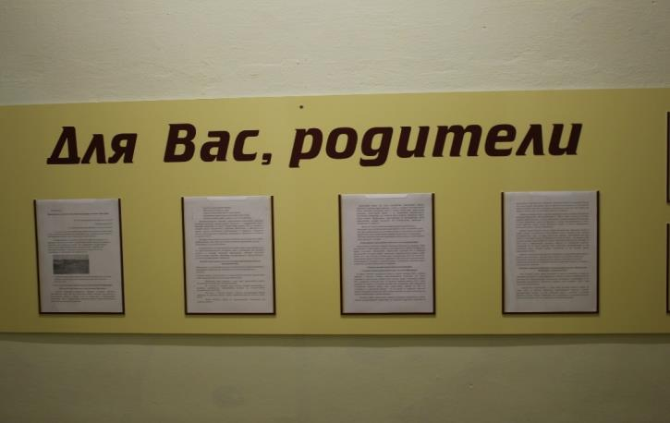

Slide 7
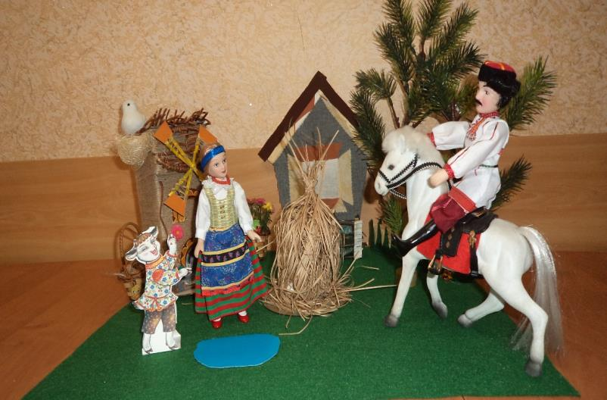
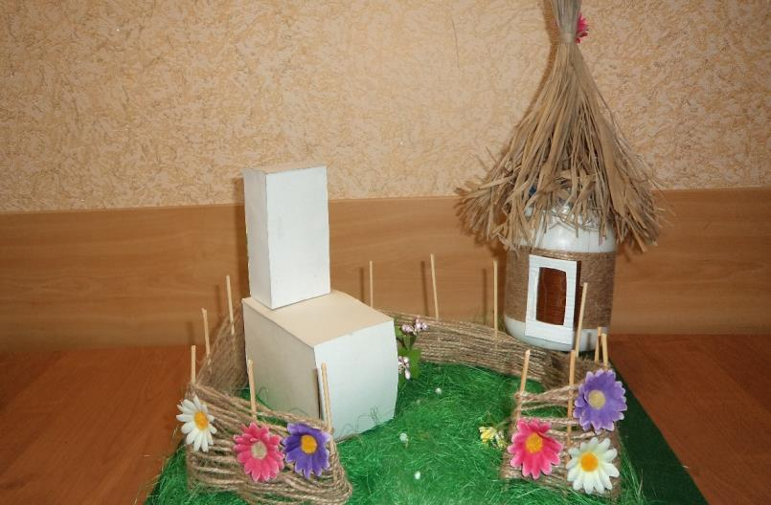

Slide 8
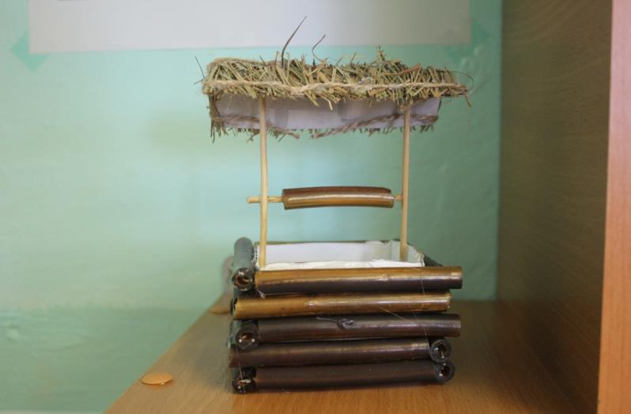
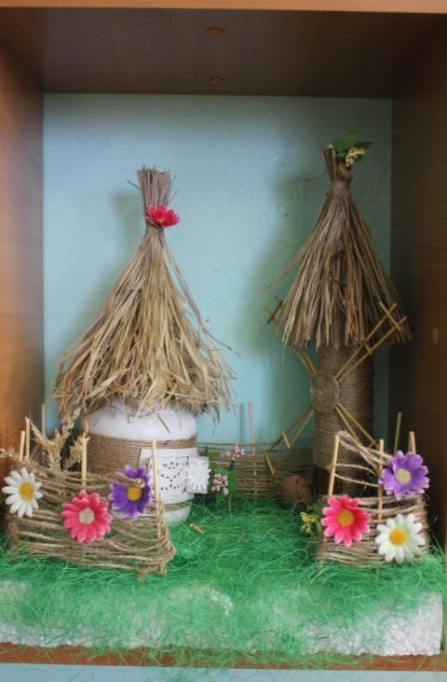
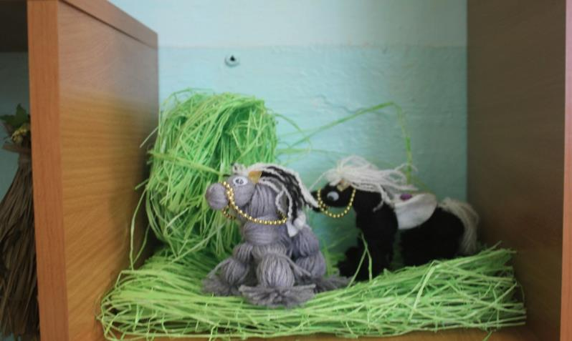
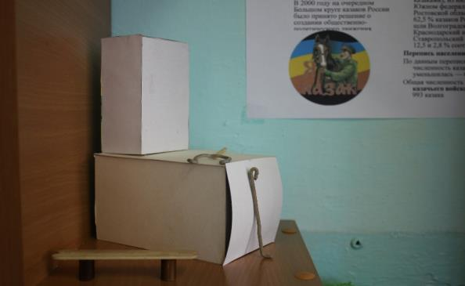

Slide 11
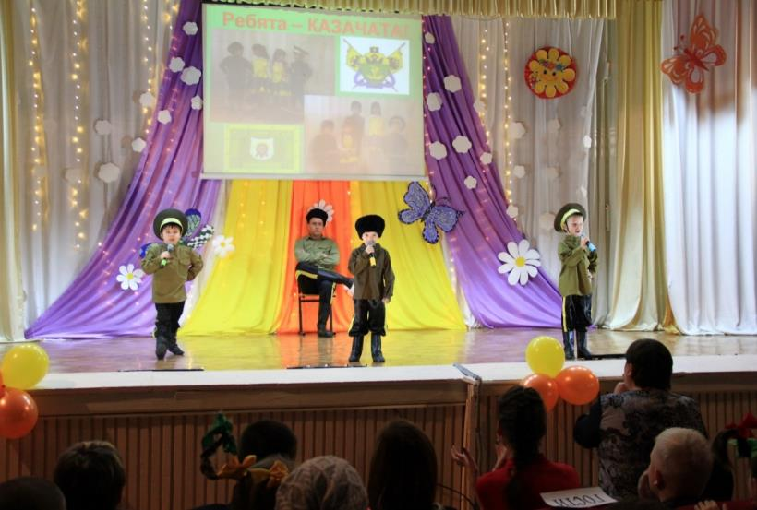
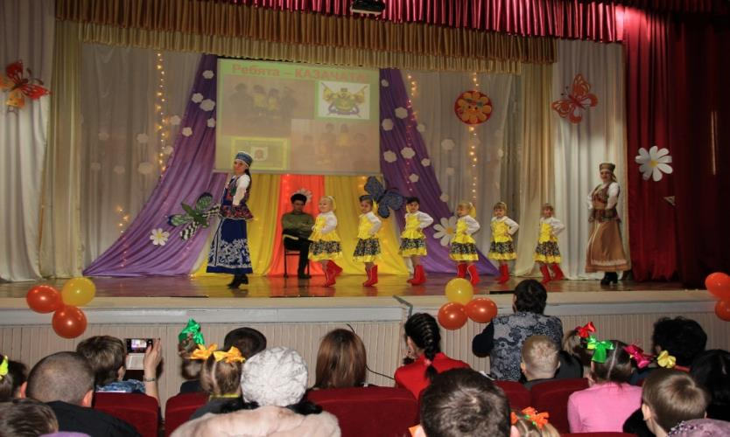
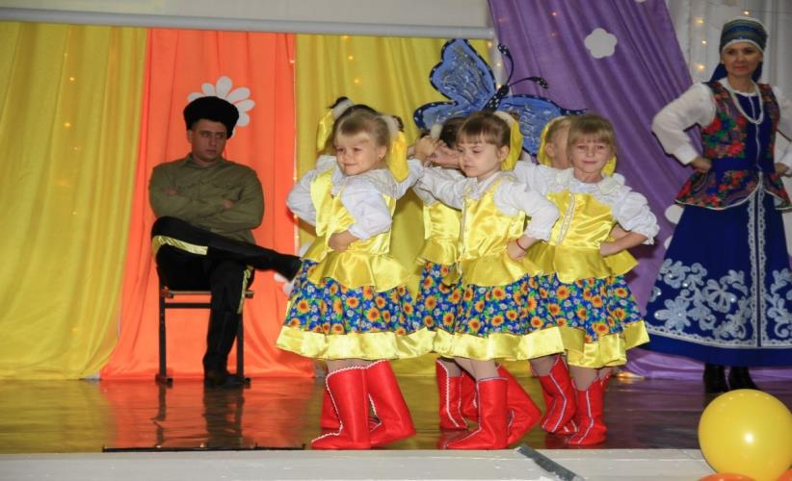

Slide 12
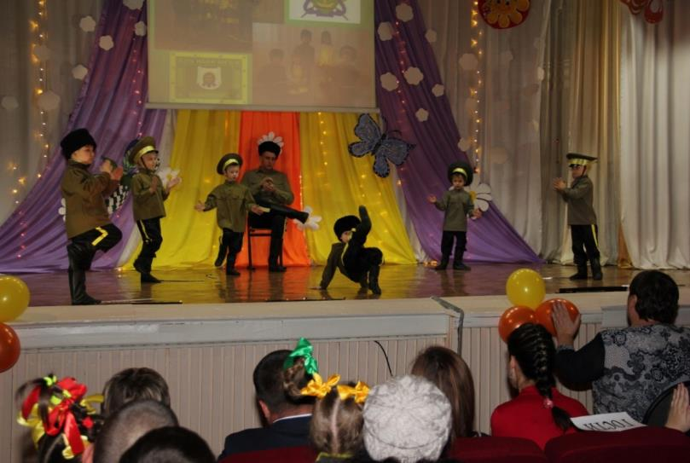
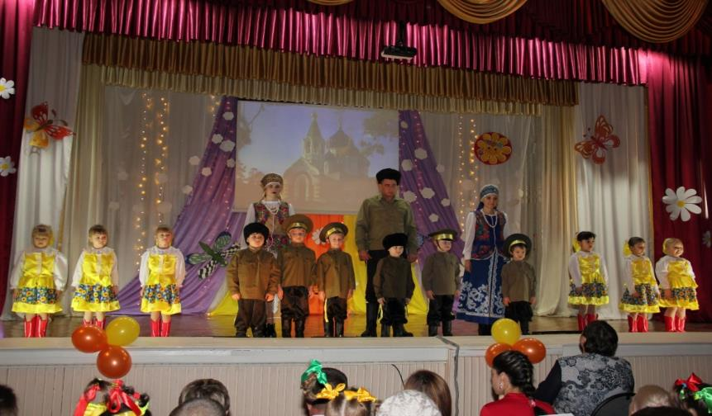
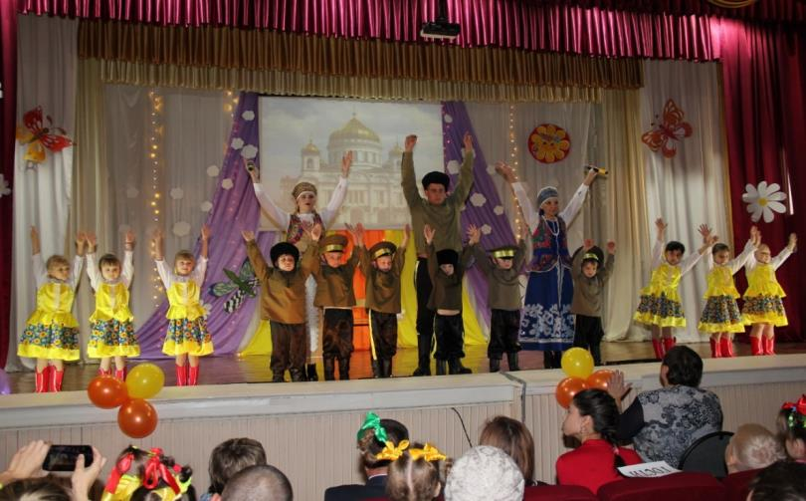

Slide 13
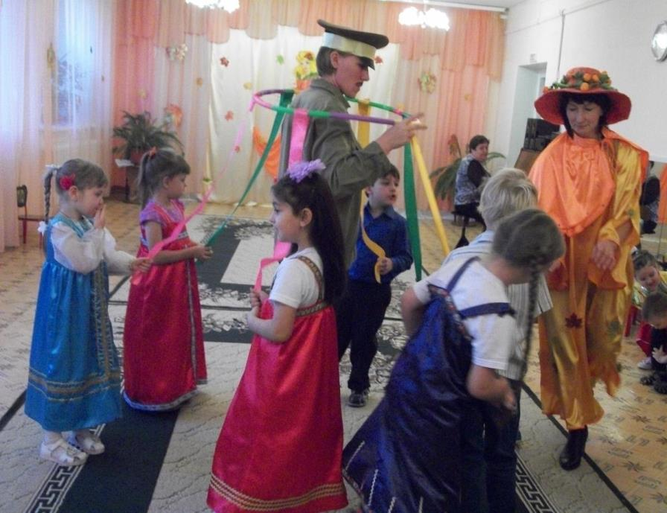
Покровская ярмарка

Slide 14
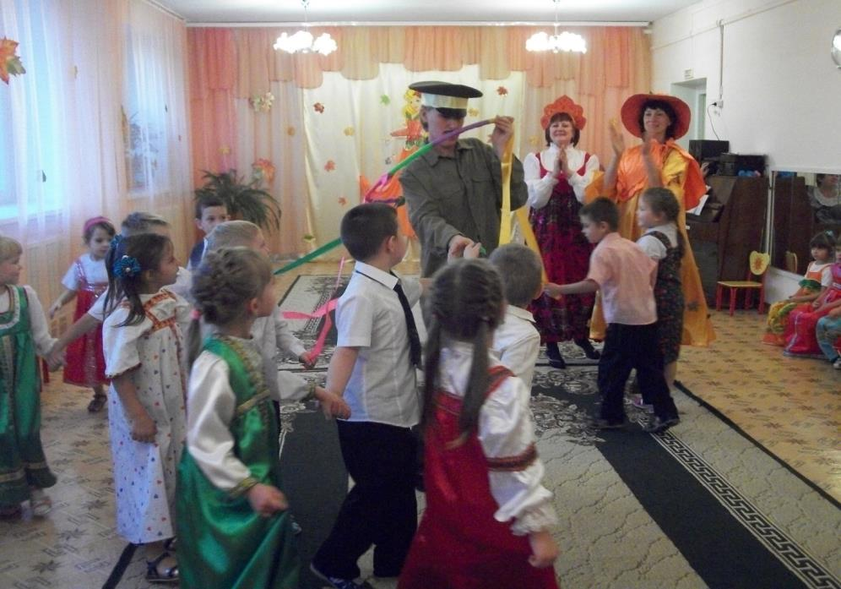

Slide 15
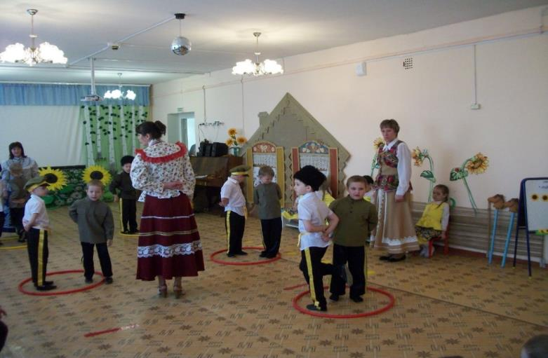
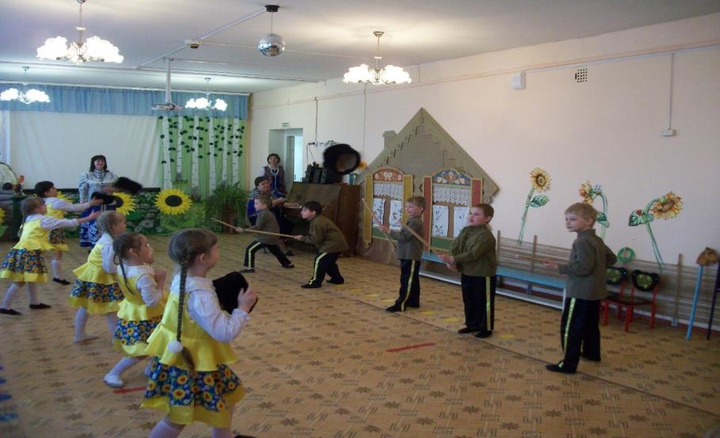

Slide 16
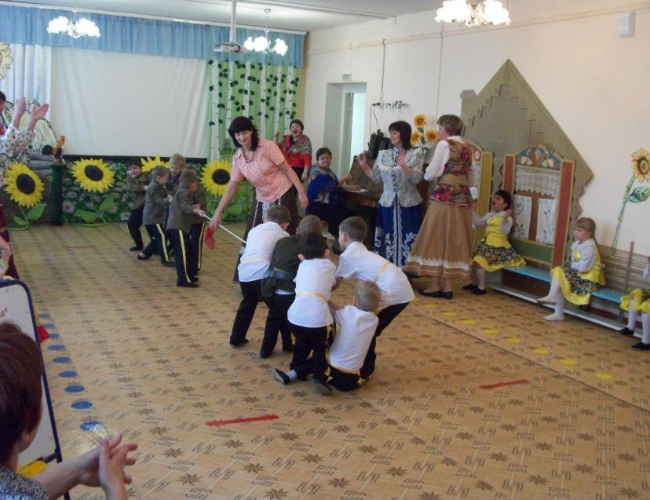
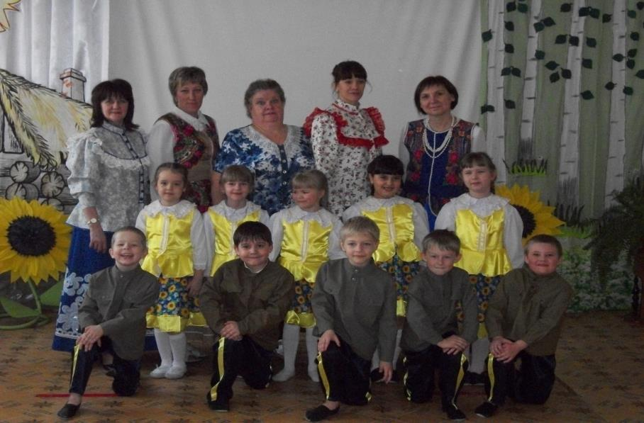

Slide 19
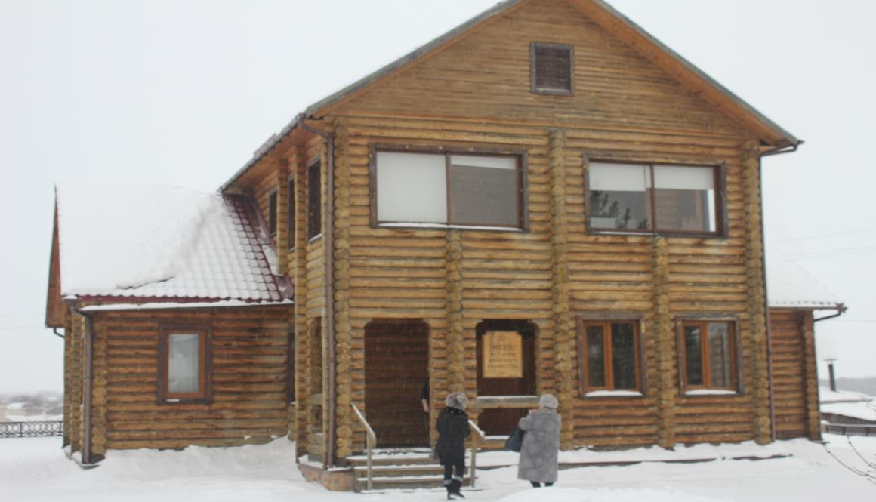

Slide 20
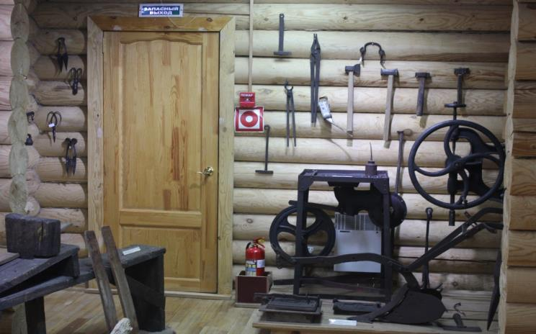
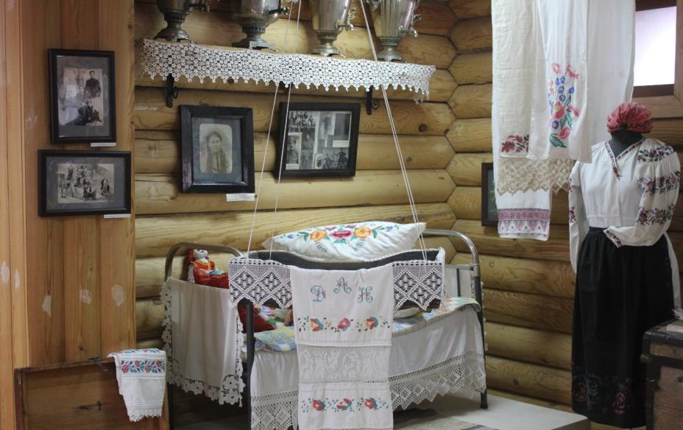

Slide 21
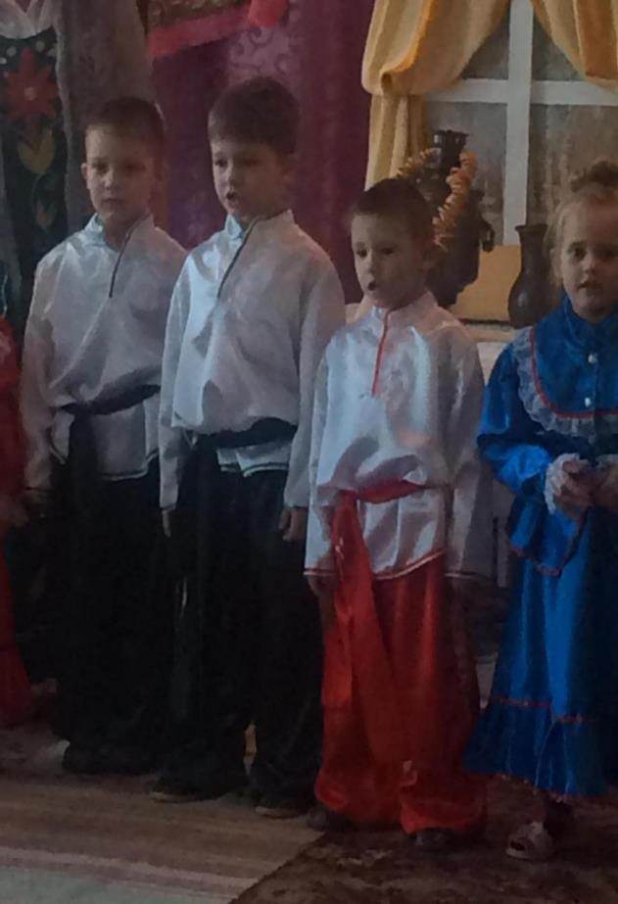
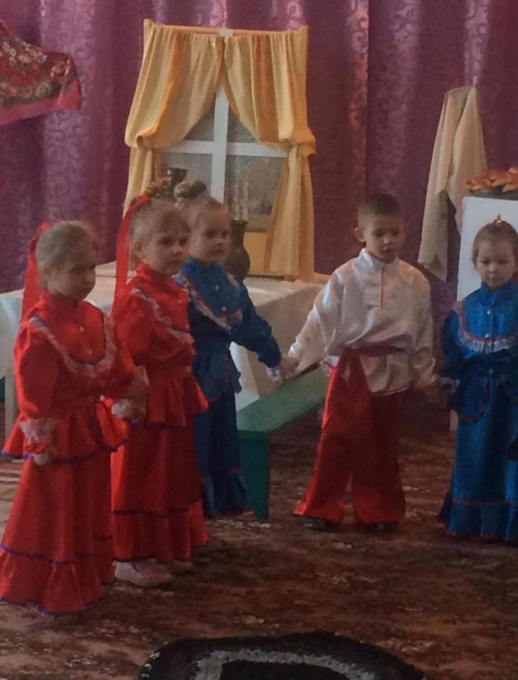

Slide 22
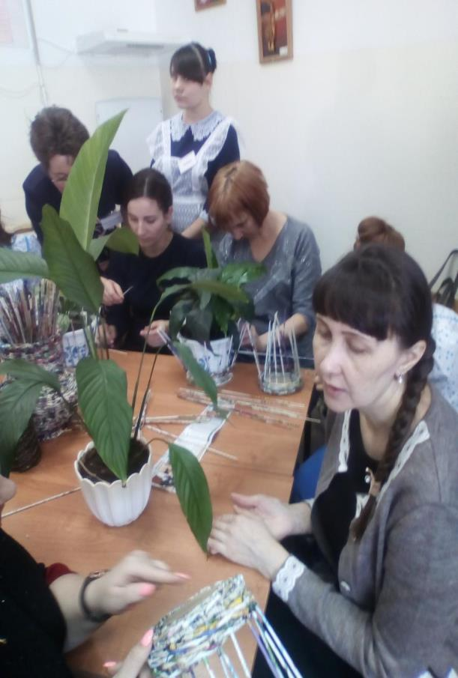
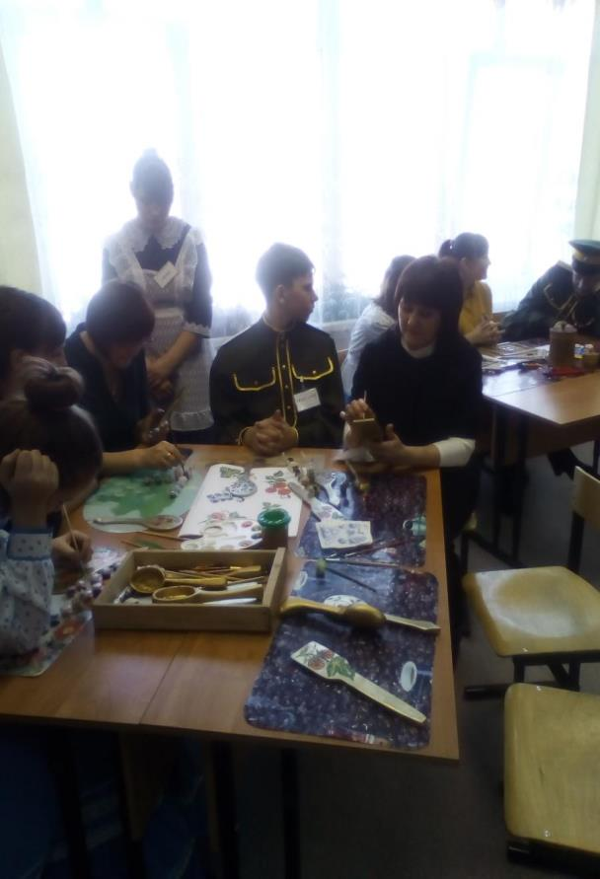

Slide 24
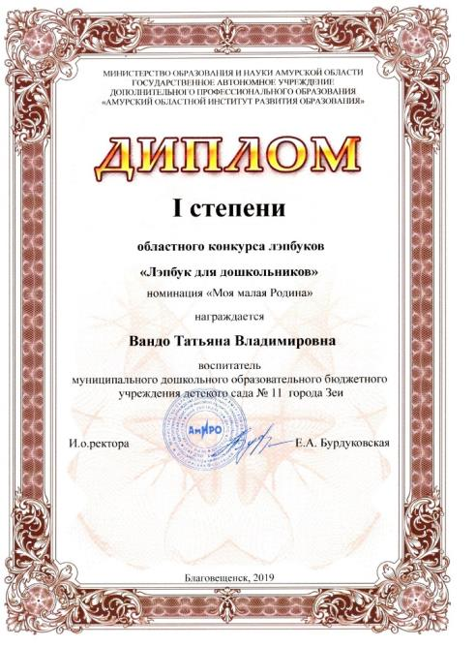
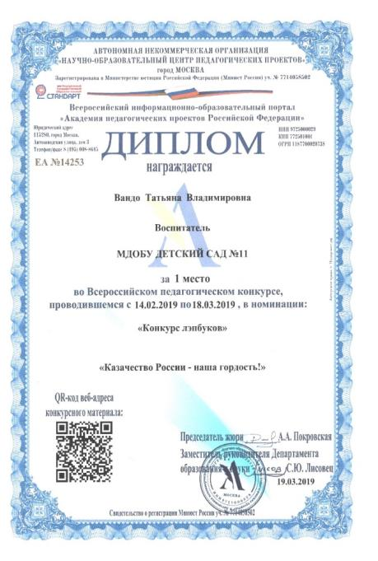

Slide 26
Кто-то может сказать, что прошлое ушло безвозвратно, и всё давно потеряно. Но если сегодня нам ещё есть что терять, даже ничтожно малое, то за это стоит бороться до последней капли крови, а иначе человеческая жизнь теряет смысл, ведь она - земная жизнь, всего лишь испытание духа, дарованного творцом – создателем, и пройти это испытание русский человек должен достойно.

Slide 27
Спасибо за внимание!

